Slide 1
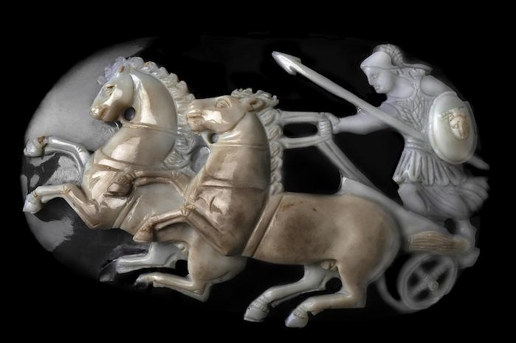
Camée
Commune de découverte : Parville Lieu-dit : «Bois de Parville» Où le trouver ? Rouen (76) - Musée départemental des Antiquités de la Seine-Maritime 76000 Rouen Domaine : Parure Période chronologique : Haut-Empire [27 / 235] Dimensions :
© Hervé Paitier, Inrap
Description : Des dieux pour la guerre Les Romains vénèrent une multitude de divinités qui régissent chacune l’un ou l’autre aspect de la vie humaine. Minerve, entre autres attributions, est la déesse de la guerre ; elle représente la guerre bien réglée, contrairement à Mars qui préside aux combats dans ce qu’ils ont de plus violent. Les camées antiques représentent souvent des divinités. Ces objets fonctionnaient comme des amulettes : pour le possesseur de cet exemplaire d’une qualité exceptionnelle – probablement un haut personnage – il s’agissait de s’attirer la bienveillance de la déesse dans ses entreprises militaires. Si Minerve est souvent représentée immobile et pacifique, l’accent est mis ici sur son caractère de combattante, armée de pied en cap et montée sur un char tiré par deux chevaux en pleine course.

